Slide 1
07.26 進捗
熊田 匡仁

Slide 2
修士論文最終発表会(07.20)
発表時間：ちょうど１２分
質疑応答：
笠原先生と木立先生から、以下の質問をいただいた。
笠原先生から
質問１：「クリプトサイトが存在する物理的機構について、何かわかったことはあるか？」
質問２：「研究では、タンパク質の表面情報のみからクリプトサイトの有無の分類を試みたが、リガンド側の情報をモデルに組込むことは考えなかったか？」
木立先生から
質問３：「タンパク質の表面情報のみからクリプトサイトの有無の分類を試みたが、普通のリガンド結合をクリプトサイトと誤検知することはないか？」

Slide 3
修士論文最終発表会(07.20)
質疑応答に対する回答：
質問１については、物理的機構を考察するためには、タンパク質とリガンドとのダイナミクスをシミュレーション等で分析しなければわからないと思い、「クリプトサイトが存在する物理的機構の解明に迫るところまでは分析と考察が及びませんでした」と回答。
質問２については、「リガンドの方の考察は、先行研究では行われているが、本研究では時間の都合上、行えませんでした」と回答。
質問３については、「今回のデータ作成では、普通のリガンド結合情報は含んでいないため、普通のリガンド結合をクリプトサイトとご検知することはない」と回答。

Slide 4
修士論文修正＆提出(〜08.06)
第１稿 修正
対応済み
誤字脱字
未対応
副査の先生方の質問への回答を踏まえる
謝辞
津田先生、広川先生からの修正案

Slide 5
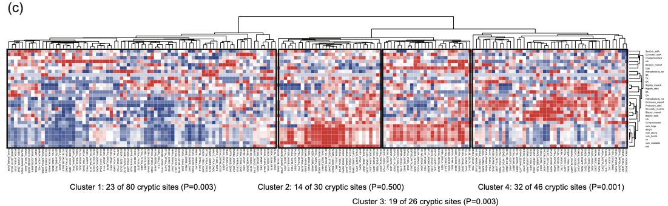
クリプトサイトに存在するリガンドとポケットに存在するリガンドについて低分子ベースの特徴比較（先行研究）
Notes:
リガンドと結合部位の特徴および結合部位の2次元クラスタリングにより、4つのクラスターが特定された。
そのうち2つのクラスターには、クリプトサイトが有意に多く含まれている。1つのクラスターには、進化的に保存された残基を持つ凸状の部位と小さな親水性リガンドが含まれ(クラスター4)、
もう1つのクラスターには、より大きな疎水性リガンドを結合する、あまり凸状ではない保存されていない部位が含まれる(クラスター3)。
3番目のクラスターには、進化的に保存された、大きな親水性リガンドと結合するクリプトサイトと結合ポケットが同数含まれている(クラスター2)。
最後のクラスターは、ほとんどが凹型で進化的に保存された結合ポケットを持ち、小さくて疎水性のリガンドを結合する(クラスター1)。

Slide 6
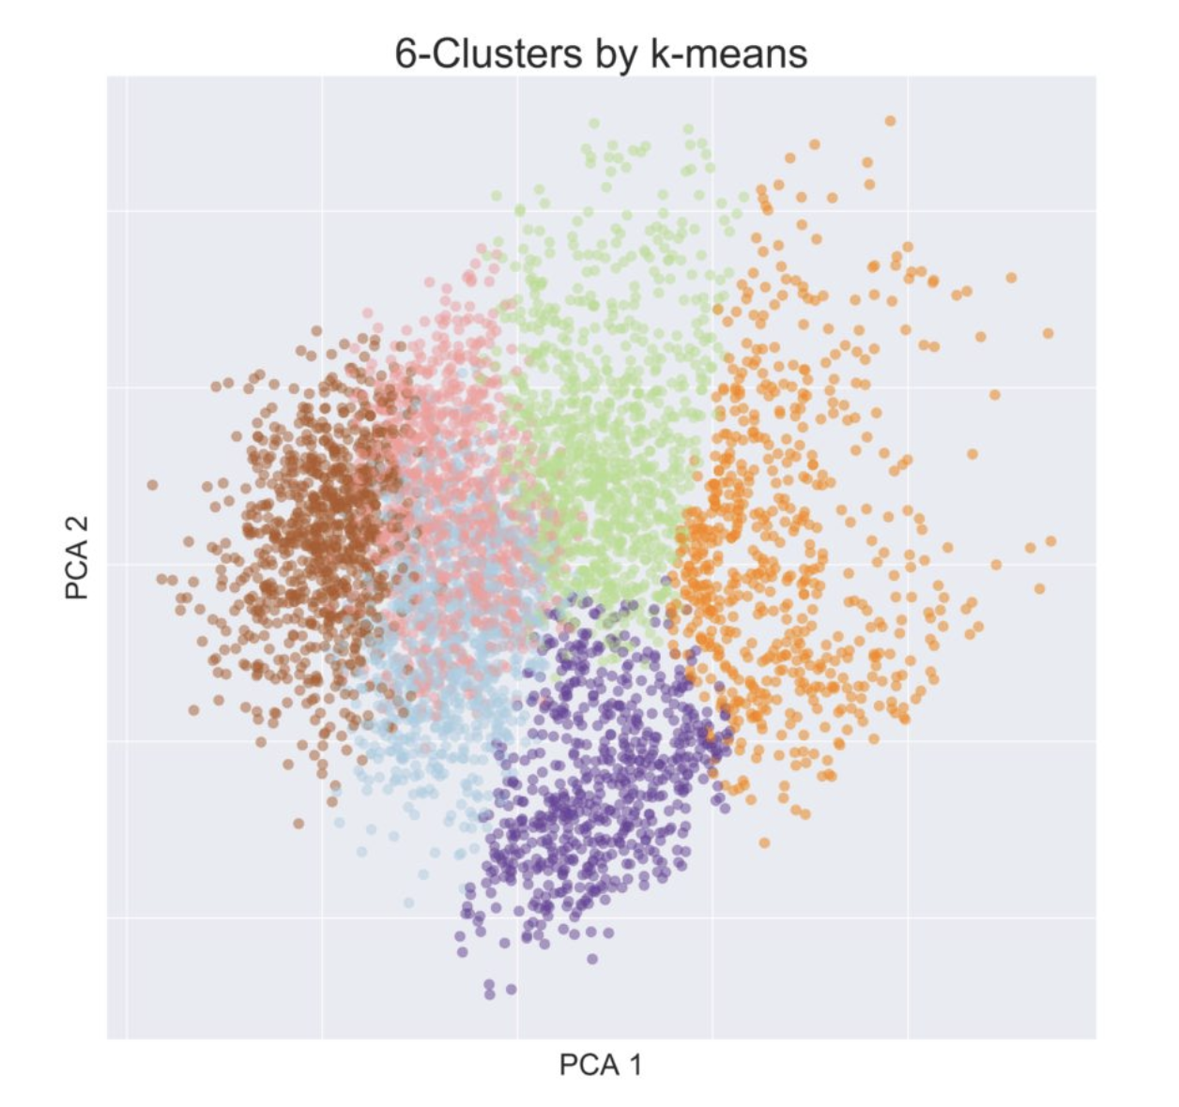
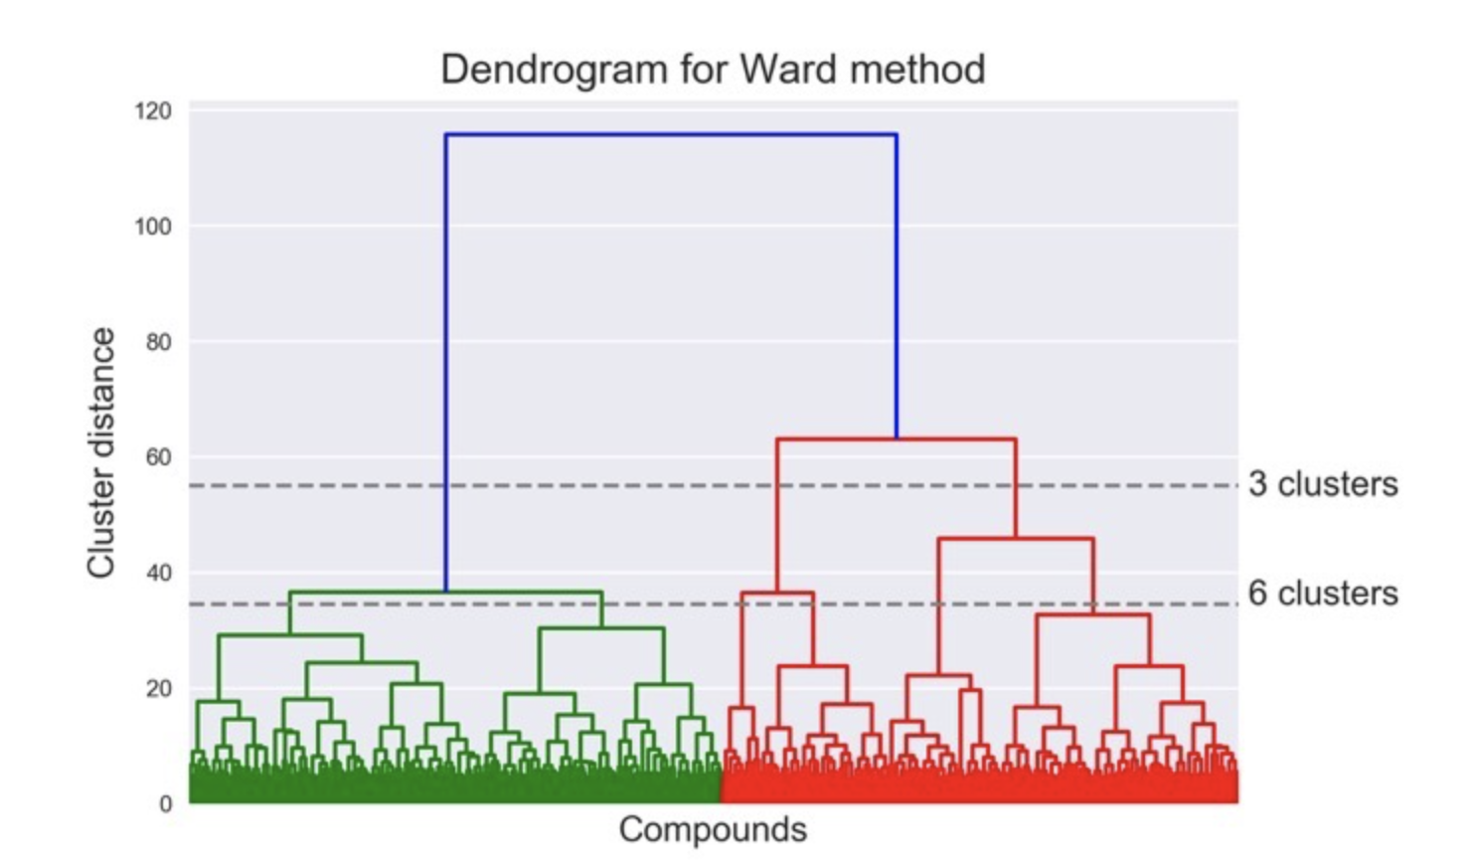
クリプトサイトに存在するリガンドとポケットに存在するリガンドについて低分子ベースの特徴比較
参考： https://future-chem.com/rdkit-ward-clustering/
https://future-chem.com/rdkit-kmeans-clustering/

Slide 7
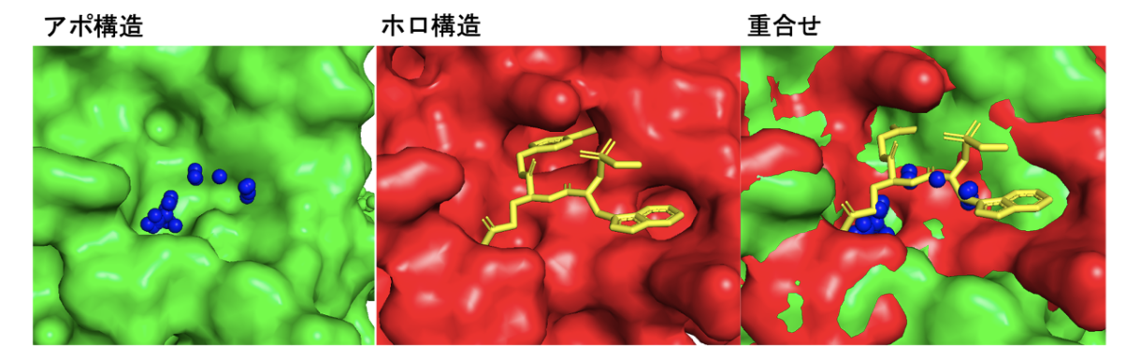
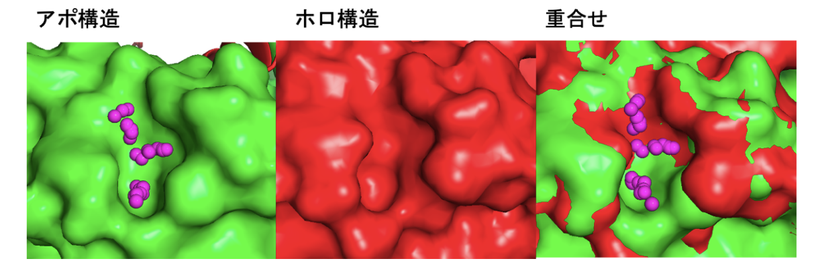
リガンド側の情報をモデルに組込む？？
クリプトサイトになり得る凹みのアノテーション例
その他の凹みのアノテーション例
3Å
考察：
今回は上の２つのケースについて、データセットを作っているため、その他の凹みの場合にそもそもリガンドがない。
クリプトサイトになり得る凹みの場合のみをエンコードし、学習データに組み込むと、当然リークする。
その他の凹みの場合に、ノーマルバインディングサイトのリガンドを学習データに組み込むこんでも大丈夫か？
（ただし、これをやると物理的実態がなくなる）

Slide 8
広川先生からのコメント
リガンド側の情報をモデルに組み込むためには...
結晶構造データとして、クリプトサイトを誘導するリガンドとクリプトサイトを誘導しないリガンド情報の対応づけが必要。
しかし、
クリプトサイトを誘導しないリガンド情報が現状では足りないため、リガンド側の情報をモデルに組み込むことは難しい。

Slide 9
広川先生からのコメント
今後やるべき方針
① リガンドと相互作用のあるアミノ酸を取り出し、モデルに組込む。
→ 具他的には、クリプトサイトの有無でFpocketのアルファ球から３Å
以内のアミノ酸を抽出し、適切にエンコードする。
② Fpocketの改良を進める。

Slide 10
ポスター発表
第61回生命科学夏の学校
第61回生物物理若手の会 夏の学校
定量生物学の会 夏の会2021
バイオインフォマティクス学会
第67回BIO研究発表会-情報処理学会
CBI学会
生物物理学会
すでに申込み済み
いずれか

